Slide 1
サマースクール報告
名古屋大学 理論宇宙物理学研究室 西野将悟

Slide 2
研究紹介
${10}^{15.5}$eV以下の宇宙線は超新星残骸で加速されると考えられているが、実際に超新星残骸で${10}^{15.5}$eVが実現するか不明
宇宙線の運動で生じる電流が起源で発生する磁場を含めた宇宙線加速の数値計算によりknee energyを説明したい
knee energy
$${10}^{15.5} eV$$

Slide 3
サマースクールの参加動機、成果
動機…MHD方程式の数値計算を理解する
成果…1次元の衝撃波管問題をHLLDを用いて、
1次精度、2次精度で解いた

Slide 4
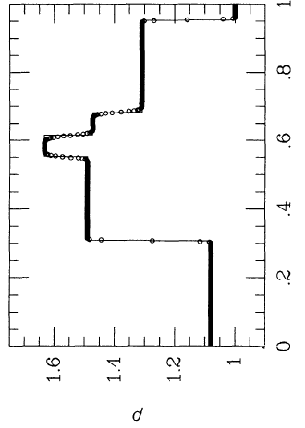
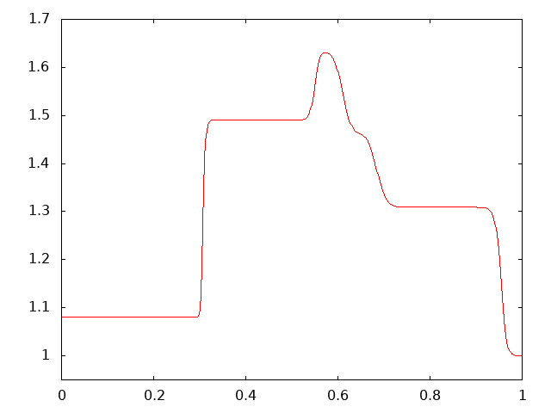
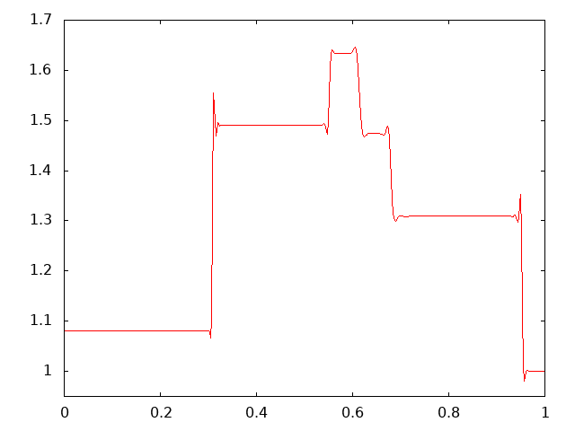
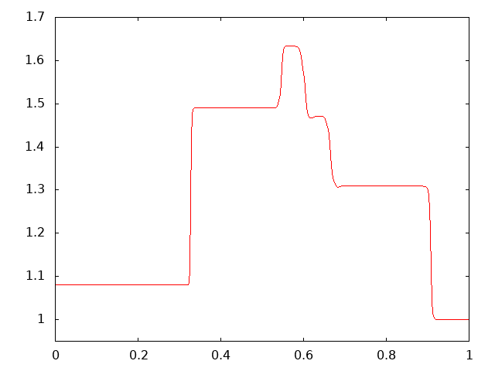
計算結果
1次精度
2次精度
2次精度(minmod)
$$ρ$$
シャープな構造のなまりが大きい
シャープな構造のなまりが少ないががたつく
シャープな構造のなまりが少なく、がたつきも少ない

